Slide 1
Тироидна жлезда, анатомија , патологија и методи на дијагностика
Асс. д-р Билјана Божиновска , Радиолог
:
Специјална болница по хируршки болести
“Филип Втори” - Скопје, Македонија
мај, 2012

Slide 2
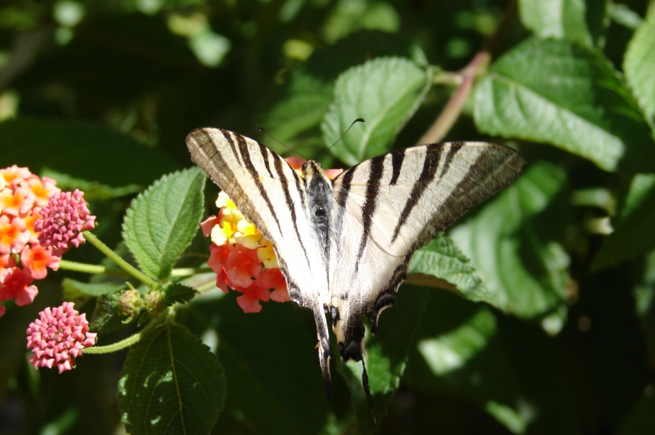
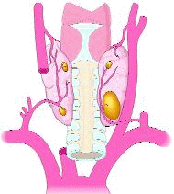
Некои викаат дека се што почнува од мозокот поминува низ тироидеа и доаѓа до душата
Тироидната жлезда е локализирана на предната страна на вратот веднаш под Адамавото јаболко, во вид на пеперутка околу самата трахеа. Локализацијата е некогаш и субмандибуларно како ектoпична тироидеа
Составена е од два лобус поврзани со ткивен мост – истмус.Промените може да се појават во обата лобуса на тироидната жлезда или во ткивниот мост.

Slide 3
Функција
Основна функција регулација на комплетен метаболизам на организмот , преку лачење на тироидни хормони
под диригирање на хипофизта .
Тироидните хормони влијаат врз активноста на клетката и навлегуваат во сите ткива.

Slide 4
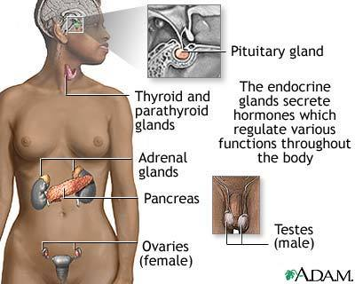
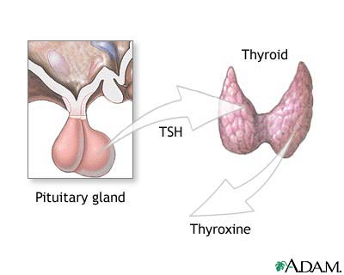
ТСХ - Т3 и Т4
Хипофизата и хипоталамусот ја контролираат тироидната жлезда .
Кога нивото на тироидни хормони во крв е ниско хипоталамус лачи ТСХ ослободувачки хормон кој ја аламира хипофизата да лачи ТСХ или тиреостимулативен хормон .ТСХ ја активира тироидната жлезда за да лачи Т3 (tri-iodothyronine ) 20 % и Т4 – (thyroxine)80% .
Повратна спрега

Slide 5
Балканот е ендемско подрачје за појава на заболувања на тироидна жлезда поради недостаток на јод
Клинички преглед –Инспекција и палпација
Дали промената е палпабилна, каква конзистенциај волумен.
Крвни тестови
Ниво на Т3, Т4 и ТСХ во крв
Имунолошки тестови- тиреоглобулин во крв и антитироидни антитела во крв
Скен со радиоактивен технициум за одредување на активноста на промените

Slide 6
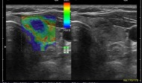
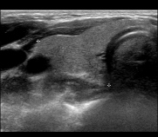
Ултразвук - метода која ни дава информација за локација, морфологија и застапеност на промените и секако можност за real time биопсија.
Понова метода во ултразвук е еластосонографијата каде со лесен притисок се добива скала на боење на промените која може да ни
помогне во диференцирање на промени кои мора да се биоптираат и промени кои мора да се следат.

Slide 7
Биопсија и цито-хистолошка дијагноза
Кога ?
Секоја промена со ирегуларни контури, поголема од 1 цм, со присутни цистични полиња и калцификати е препорачливо
да биде дијагностицирана со биопсија.
Процедура?
Самата процедура се одвива во “real time “ под контрола на ултрасонографија и со игла од 20 до 22 G.
Подготовка?
Не е потрeбна посебна подготовка на пациентот а и поради малиот калибар на иглата со
која се изведува биопсијата не се дава локална анестезија.

Slide 8
Компјутерска томографија
64 – слојната компјутерска томографија со контраст-метода за приказ на прокрвеност на промената на тироидната жлезда како и
приказ на сооднос на тироидеа со околните структури- дишникот или крвните садови
со цел да се планира соодветен оперативен третман.

Slide 9
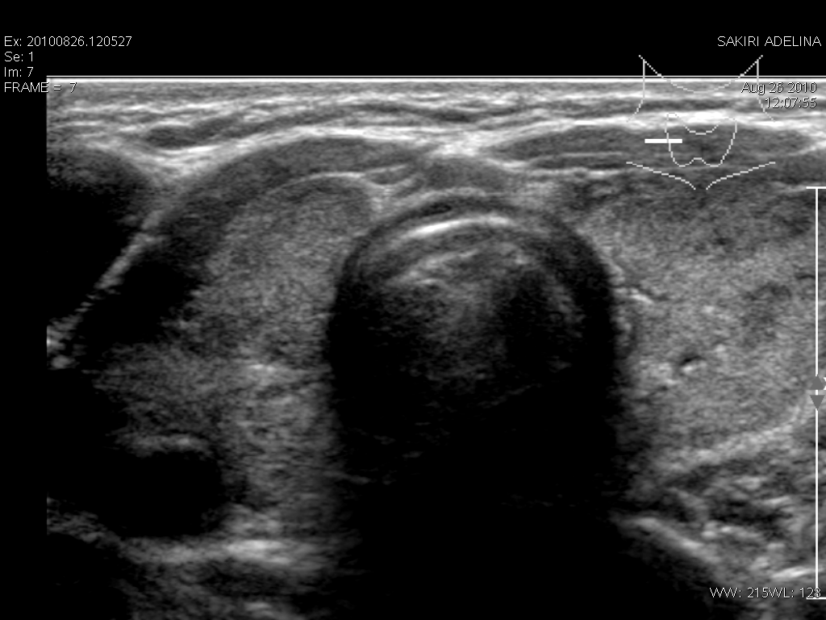
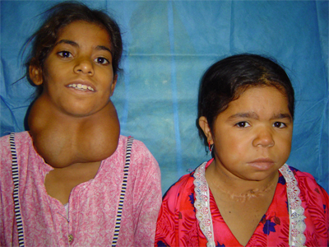
Патологија
Вродени – Хипоплазија и агенезија
Воспаленија- Тироидит
Трауми - контузии
Тумори – бенигни и малигни

Slide 10
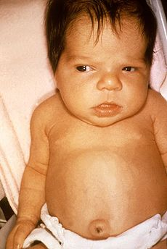
Вродени аномалии и синдроми
Конгенитален хипотироидизам кој се појавува кај 1 од 4000 новородени со тешко оштетување на на функцијата на тироидеа .Доколку не се третира доаѓа до пореметувања во раст и ментална ретрадација .Доколку веднаш се почне со третман со заместителна терапија симптомите се повлекуваат.
Причини
Резистенција на ТСХ
Атиреоза
Хипоплазија на тироидеа
Сипмтоми
Поспаност
Слаб мускулен тонус
Жолтица
Нередовна столица
Ниска температура
Макроглосија
6 недели старо новородено со жолтица поради хипотироидизам , почнат третман за 1 година бебето постигнува нормален развој

Slide 11
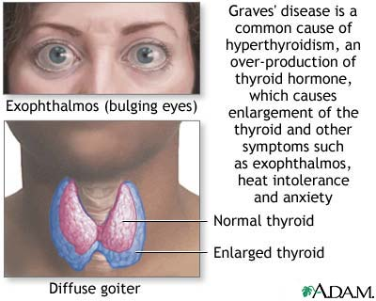
Хипертироидизам Гравесова болест
Автоимуна болест каде што е нападнато ткивото на тироидна жлезда
Симптоми
Егзофталмус
Слабеење
Зголемен апетит
Нервоза
Замор
Зголемено потење
Мускулна слабост
Тремор
Забрзана цревна перисталтика
Тахикардија
Понаправени испитувања – терапија од типот на тиросупресивни лекови
со редовни контроли на 1 месец ,потоa на 3 месеци на Т3 , Т3 и ТСХ во крв.

Slide 12
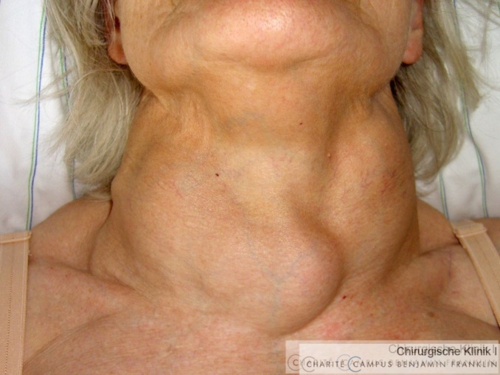
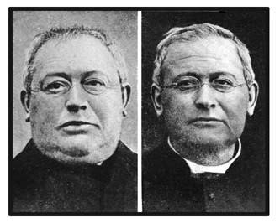
Хипотироидизам -намалено ниво на тироидни хормони во крв
Постојат повеќе состојби кои доведуваат до хипотироидизам.
Автоимуни заболувања
Состојби на третирана хипертиреоза со радиоактивен јод
Тироидектомија
Типичено променет изглед со здепаста конституција
Пациентот се жали на
Замор
Зголемена телесна тежина
Несоница
Губење на коса
Кршење на нокти

Slide 13
Бенигни тумори
Нодуларни формации јазолчиња кои може да бидат мултипни или солитарни , јасно ограничени со хало , локализирани претежно во латерален дел на тироидни лобуси иако не се ретки во истмус.

Slide 14
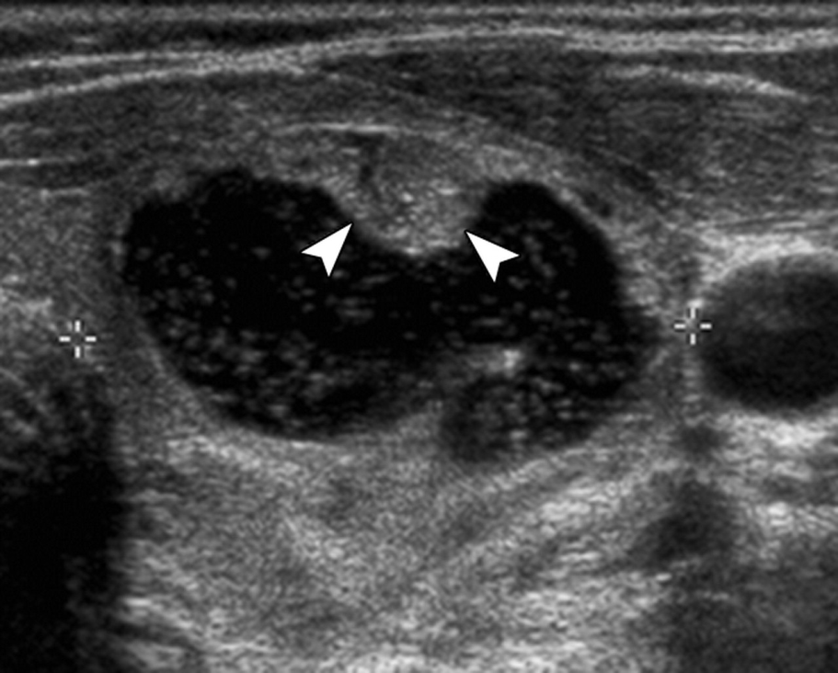
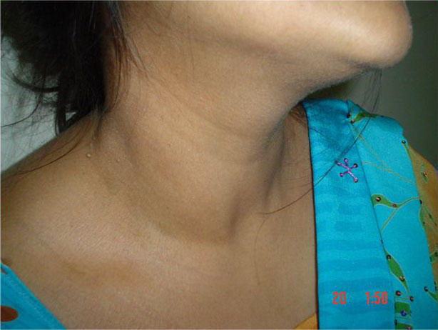
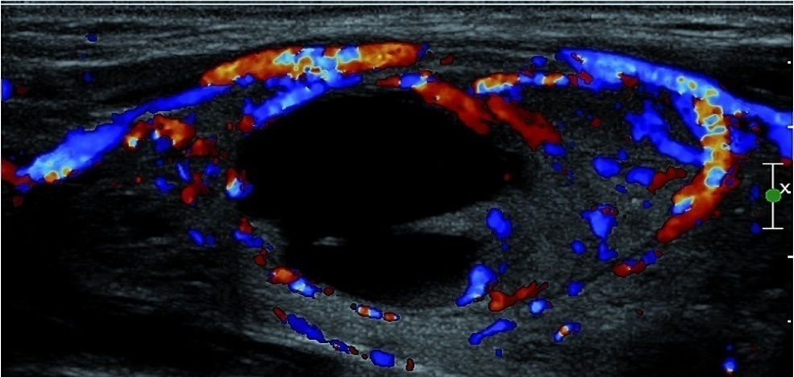
Бенигни цисти
Доколку се локализирани во истмус се цисти кои може да бидат исполнети со бистра или сукрвичава течност

Slide 15
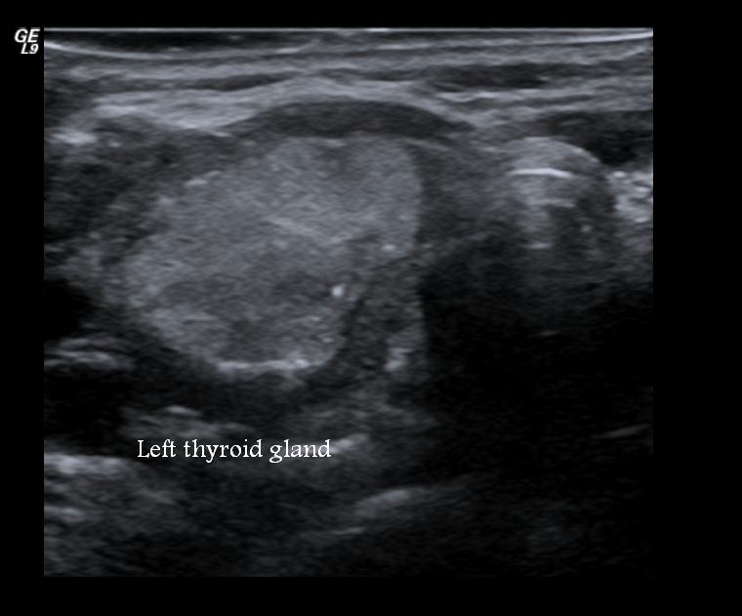
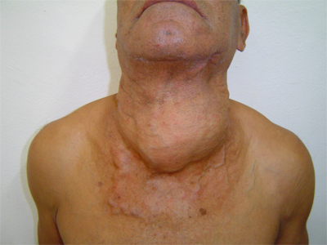
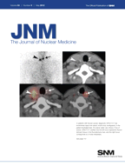
Малигни тумори
4 типа на тироиден канцер
Папиларен тироиден канцер
Фоликуларен тироиден канцер
Медуларен тироиден канцер
Анапластичен тироиден канцер
Radioiodine Scintigraphy with SPEineCT/CT: An Important Diagnostic Tool for Thyroid Cancer Staging and Risk Stratification

Slide 16
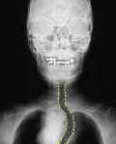
Нодозна струма или гушавост
Изразено зголемување на тироидеa која може да доведе до потиснување на
околните структури , трахеа и езофагус. Се појавуваат симптоми најчесто
поради притисок или ерозија на трахеа со потешкотии во голтање или гушење со појава на стридор.
Ретко но не се исклучува малигнизирање на промената или
промена во тироиден статус

Slide 17
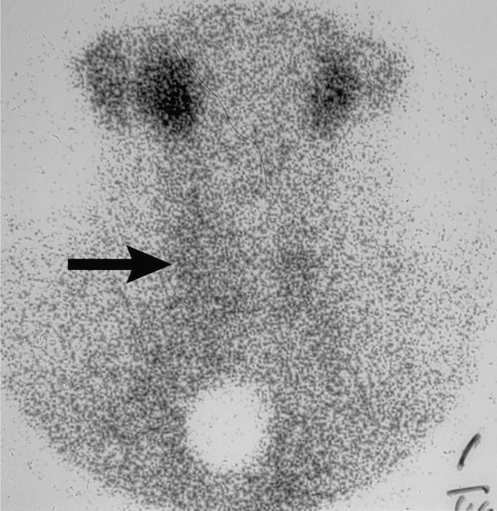
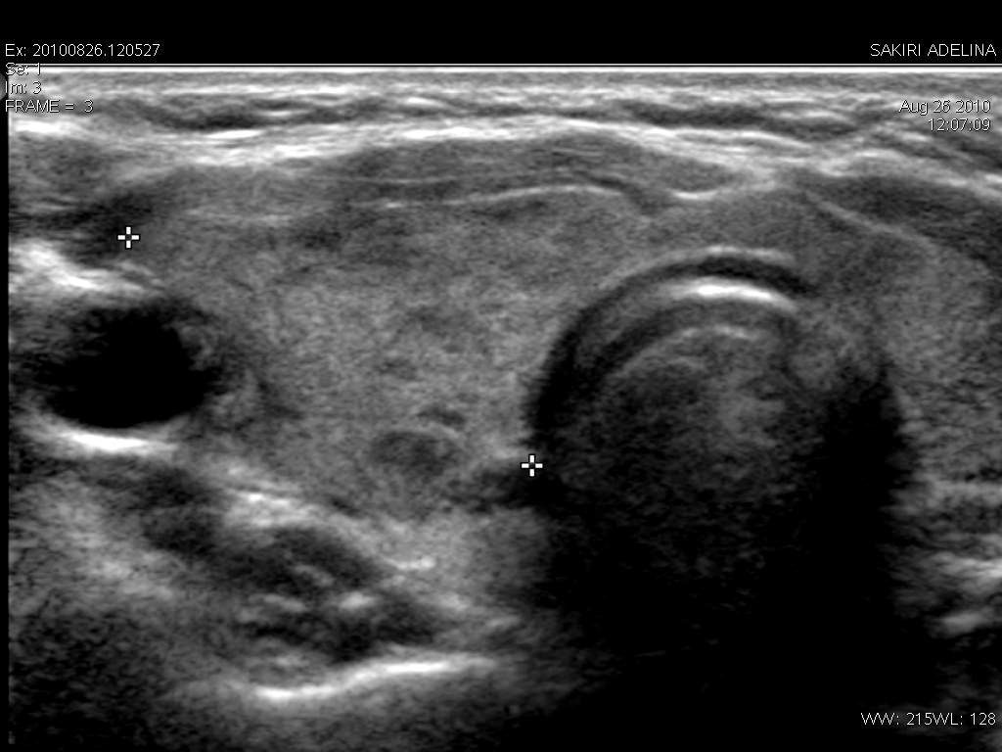
Haschimoto тироидит
Воспалителен процес кој може да биде присутен со години но
во еден момент да премине во сиптоматски .
Тогаш е асоциран со треска ,болка во предна страна на вратот со лесни
промени во правец на хипо или хипер на тироиден статус во крв.
Автоимуно заболување

Slide 18
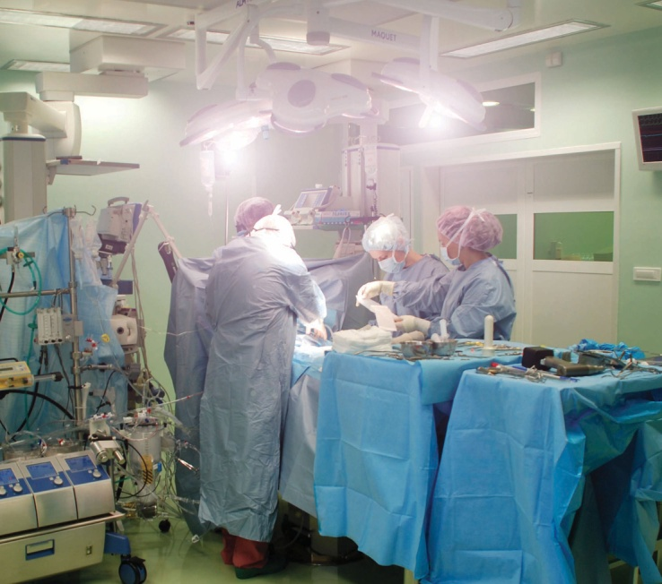
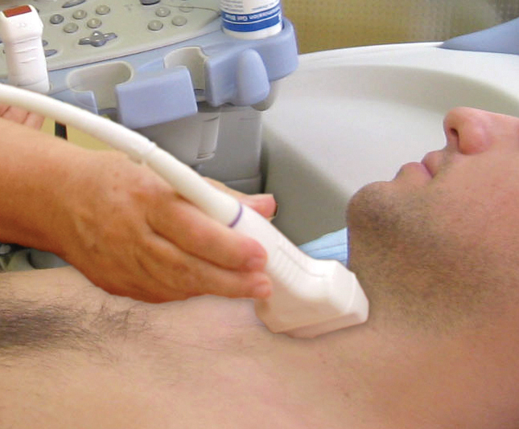
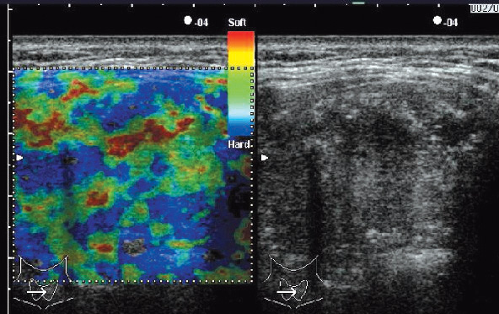
Третман и превенција
Тиреосупресивни лекови за хипертироидизам
Тиреозаместителни лекови за хипотироидизам
Апирациона пункција за поголеми цисти
Хируршки третман кај тумори
Редовни клинички прегледи
Тироиден статус во крв кај пациенти со генетска оптеретеност
Редовни ехотомографски прегледи

Slide 19
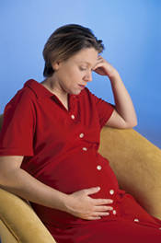
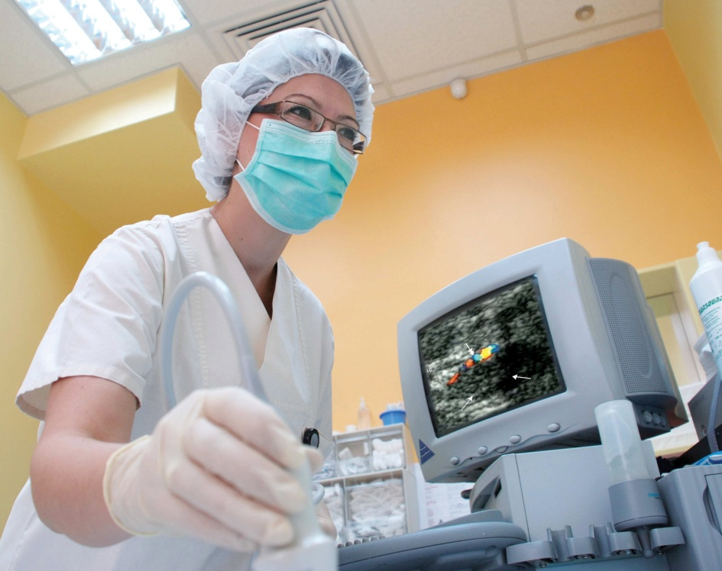
Промени на тироиден статус во крв и бременост
Хипотироидизам и бременост
Се прима редовна терапија и се прават редовни контроли

